Slide 1




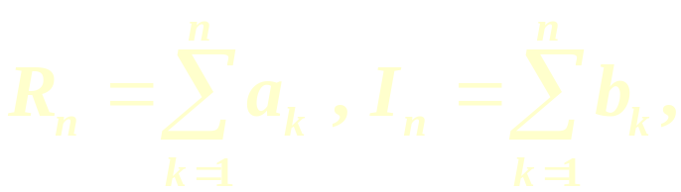

＊§3 复变量的指数函数
· 欧拉公式
设有复数项级数
其中每一项都是复数
(
为实数, i为
虚数单位,
), 则 (1) 式可写成
以 S_{n} 表示 (1) 的前 n 项部分和, 并记
返回

Slide 2

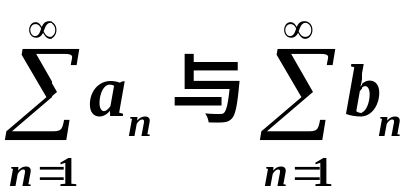
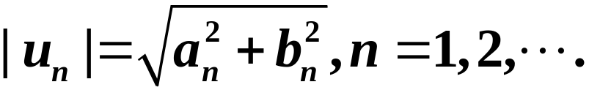
则有
若用A, B
分别记这两个极限值, 则级数(1)的和为A+iB. 据此,
级数(1)收敛的充要条件是: 级数
都收敛.
级数(1)各项 u_{n} 的模为

Slide 3



若级数
收敛, 则称级数(1)绝对收敛. 由关系式
可证得: 若级数(1)绝对收敛, 则级数(1)必收敛.
设
为复数, z为复变量, 则称级数
为复数项幂级数. 若
使得级数(3)收敛, 则称其
在点z₀收敛. 所有使级数(3)收敛的全体复数构成复
数项幂级数(3)的收敛域.

Slide 4
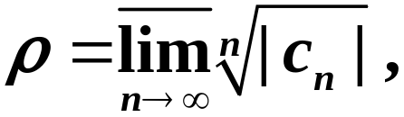
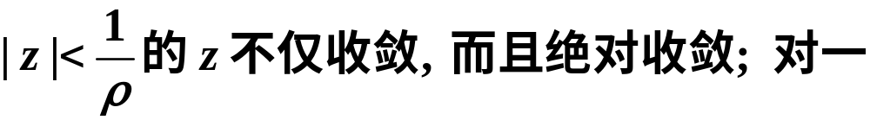
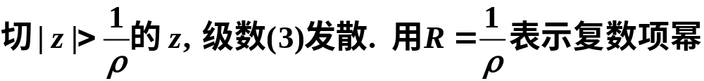




记
这时和§1实数项幂级数一样可证得: 级数(3)对一
切满足
级数(3)的收敛半径(当
时,
; 当
时,
), 则级数(3)的收敛范围是复平面上的以原
原点为中心, R为半径的圆.

Slide 5
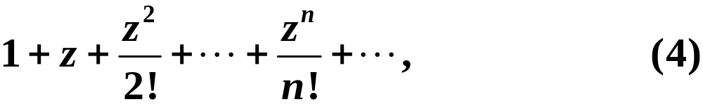
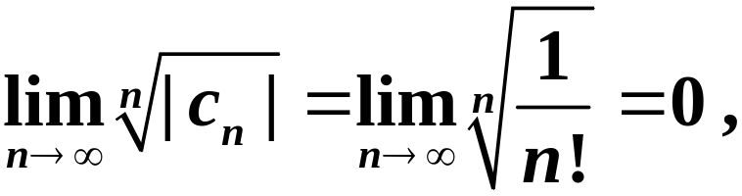



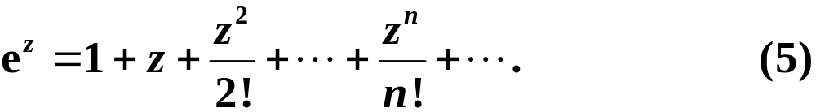
例如级数
由于
故级数(4)的收敛半径 , 即(4)在整个复平面
上都是收敛的, 当 z 为实变量x时, (4)的和函数为实
变量的指数函数
. 因此, 我们也把级数(4)的和函数,
定义为复变量z的指数函数
, 即

Slide 6
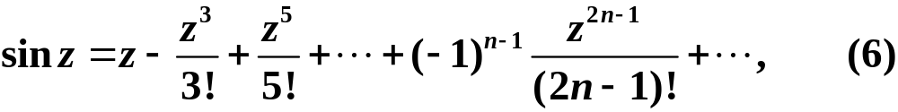
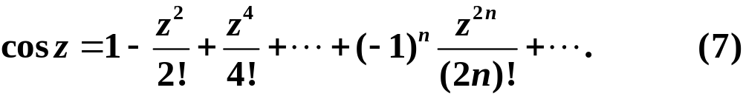
用同样的方法可定义复变量的正弦函数与余弦函
数:
它们的收敛域都是整个复平面.

Slide 7
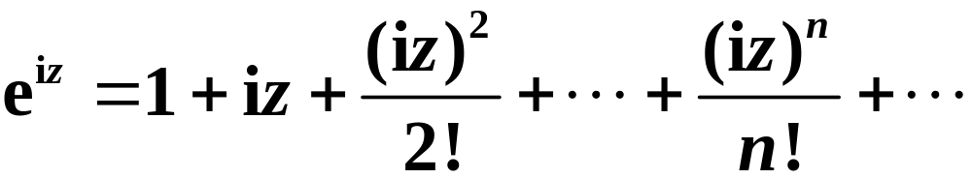
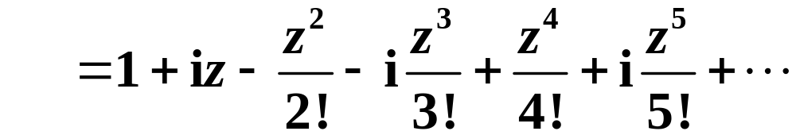
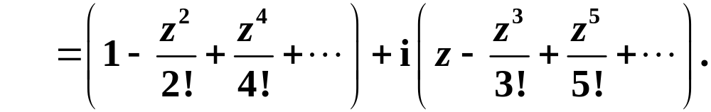

以iz代替(5)式中的z, 可得
联系(6)与(7)式, 就有

Slide 8



当z为实变量 x 时, 则得
它称为欧拉公式. 这个公式给出了(实变量)指数函
数与三角函数之间的关系.
由于任一复数 z 都可写作
(r为z的模,
即
为 z 的辐角), 那么由欧拉公式可
得复数的指数形式

Slide 9


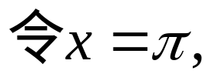
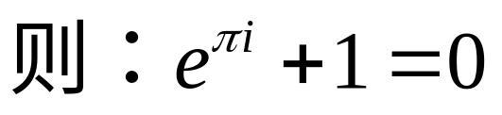
与实幂级数一样, 由级数的乘法运算可得
当以
代入上式, 则有
在欧拉公式中，
这个恒等式也叫做欧拉公式，它是数学里最令人
着迷的一个公式。它将数学里最重要的几个数字联系
到了一起：

Slide 10
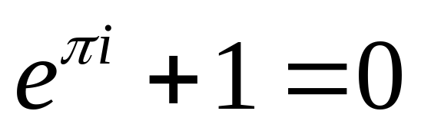
两个超越数：自然对数的底e，圆周率π，
两个单位：虚数单位i和自然数的单位1，
被称为人类伟大发现之一的0。
数学家们评价它是“上帝创造的公式”，获得“最美的数学定理”称号。

